Slide 1
資料１
第４回大阪府学校教育審議会 工業教育部会 資料
『工業系高校における教育内容の充実、人材育成』
１ 大学進学への更なる対応
２ 時代に即した基礎・基本への対応
３ 企業・大学連携
令和４年９月 大阪府教育庁

Slide 2
１．大学進学への更なる対応

Slide 3
１ー大学進学への更なる対応
大学進学への更なる対応の検討について
（大阪府学校教育審議会工業教育部会「今後の工業系高等学校のあり方について 中間報告」より）
工科高等学校には工学系大学進学専科があり、かつ成果も現れていることから、大学進学のノウハウをこれま
で以上に打ち出していくことが志願者数を増やすためには有効であると考えられる。工業系高等学校は就職だけ
ではないというメッセージを可視化するために、工業系高等学校の教育内容の充実の一つのメニューとして、
工学系大学進学専科を拡充することも検討するべきではないか。
（第３回大阪府学校教育審議会工業教育部会での意見を踏まえた府教育庁の考え方）
中間報告での提言を踏まえ、工学系大学進学専科の拡充については検討を進めるが、工科高等学校には
従来より大学進学後を見据えて基礎学力の向上をめざす「接続」というコースがある。工学系大学進学専科を
拡充するのであれば「接続」はどうあるべきか、そのあり方もあわせて検討する必要があると考える。

Slide 4
１ー大学進学への更なる対応
公立中学校卒業者に占める工業系高校志願者（大阪府）
平成2９年度から令和４年度にかけて、大阪府の「公立中学校卒業者に占める工業系高校志願者の割合」が低下する傾向。
（人）
（年度）
※R4年度公立中学校卒業者数は、大阪府公私立高等学校連絡協議会資料より
大阪府教育庁調べ

Slide 5
１ー大学進学への更なる対応
高等学校卒業後の進学率の推移（全国と大阪府の比較）
直近10年間の高等学校卒業者の大学進学率は上昇傾向にある。とくに平成30年度以降は上昇率が
大きく、令和２年度には大阪府の高等学校卒業者の大学進学率は過去最高の64.3%となっている。
［％］
文部科学省「学校基本調査」より

Slide 6
１ー大学進学への更なる対応
工科高校9校の卒業後の進路状況（令和2年度実績）
7割以上が就職しており、就職者のうち8割以上が府内に就職している。
1割前後の生徒は、4年制大学へ進学している。
就職者の
内訳
（n＝2,068）
（n＝1,550）
大阪府教育庁調べ

Slide 7
１ー大学進学への更なる対応
進学状況
工科高校卒業生（R3年度1,876人）の6.1%は４年制理工系大学へ進学しており、
内94.7％は推薦制度を利用している。
R3年度実績
重点型分類 | 進学者数 | 理工系大学進学者数 |  | その他 （短大・専門学校など）
 |  |  | 推薦制度利用者数
高大連携 | 205（87） | 75（52） | 72（50） | 100
実践技能 | 129 | 23 | 21 | 91
地域連携 | 119 | 16 | 15 | 92
合計 | 453（87） | 114（52） | 108（50） | 283
※（ ）の数字は工学系大学進学専科の実績
推薦制度利用実績
4年制理工系大学進学者推薦制度利用率 | R3年度 | R2年度 | R1年度
 | 94.7％ | 93.8％ | 95.4％

Slide 8
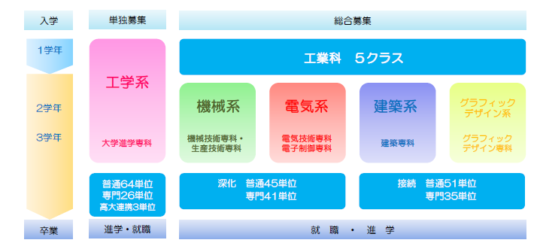
１ー大学進学への更なる対応
教育課程（参考）
工学系・
大学進学専科
工学系・
大学進学専科 以外
（出典）今宮工科高等学校ホームページより抜粋

Slide 9
１ー大学進学への更なる対応
工学系・大学進学専科
機械・電気・建築・グラフィックデザインなど幅広い専門科目に加え、理工系大学への進学に特化したカリキュラムを展開し、
将来のエンジニアを育成している。とくに、数学・英語・理科を中心に少人数授業による進学に必要な学力の習得をはかって
いる。
理工系大学への進学が目標のため、工業の基礎とともに進学に必要な数学、英語、理科の基礎学力向上を図り、大学へ
入学してからも対応できるよう指導している。（工学系では普通科目を工業科の45～51単位から64単位としている。）
また、専門教科・科目を習得していることから、大学での実験や実習におけるリーダー的役割が期待されている。
週に２～３日、７時間授業を実施して基礎学力の定着、大学進学に向けたキャリア教育を行っている。
「高大連携」という科目では、大学教授による講義や研究室体験など大学との連携を進めている。
工学系・大学進学専科以外
入学者選抜では「総合募集」とし、入学後、基本的に1年次で工業に関する基礎を幅広く学び、ガイダンスを受けて系・
専科を決定する。２年次からは、決定した系・専科に分かれて専門科目を学習する。
また、各系・専科を決定するとともに、工業に関する知識や技術・技能をさらに深める「深化」又は大学などの高等教育
機関への進学をめざす「接続」のどちらかを選択する。
各系・専科における知識や技術・技能を習得するとともに、職業資格の取得、実践的な技術・技能を学ぶ企業連携など
のものづくり教育を通して、職業人として必要な資質・能力を育成することがねらい。

Slide 10

１ー大学進学への更なる対応
工学系・大学進学専科の取組み
大学進学をめざした３年間の主な取組み
入学者選抜では「単独募集」とし、工業の基礎と進学に必要な学力向上を図るとともに、1年次より「高大連携」を
活用したゼミ体験、大学教授による講演や実験指導など、様々な取組みにより大学進学への意識を高めている。
入学
１学年
２学年
３学年
卒業
単独募集
工業に関する
基礎を
幅広く学ぶ
ガイダンスを受けて将来の進路を考える
基礎学力の定着
国家資格等取得
オープンキャンパスへの参加
受験
進学
ゼミ体験
研究室訪問
大学施設見学や体験授業への参加
特別講習
大学研究
卒業生による講演
地域連携
基礎学力の定着 / 国家資格取得
大学入試対策
小論文対策

Slide 11
１ー大学進学への更なる対応
工学系・大学進学専科以外の取組み
３年間の主な取組み
入学者選抜では「総合募集」とし、入学後、1年次で工業に関する基礎を幅広く学び、ガイダンスを受けて系・専科を
決定する。2年次以降は、決定した系・専科の専門科目について学習するが、その際工業に関する知識や技術・技能を
さらに深める 「深化」又は大学などの高等教育機関への進学をめざす「接続」のどちらかを選択する。
現在「深化」では普通教科45単位程度、専門教科41単位程度を履修しており、「接続」では普通教科51単位程度、専門教科35単位程度を履修している。
入学
１学年
２学年
３学年
卒業
総合募集
工業に関する基礎を
幅広く学ぶ
ガイダンスを受けて将来の進路を考える
基礎学力の定着
国家資格等取得
深化
工業に関する知識や技術・技能を
さらに深める
入社試験
・
大学受験
就職
進学
基礎学力の定着 / 国家資格取得
/ 地域連携
接続
工業に関する知識等を深めるとともに、
普通教科の知識も深める

Slide 12
１ー大学進学への更なる対応
各専科で取得する単位数
 | 普通科目 | 専門科目 | 高大連携科目
大学進学専科 | ６４ | ２６ | ３
接続 | ５１ | ３５ | -
深化 | ４５ | ４１ | -
※左記は今宮工科高校の例
今後「接続」で行うべき取組み
現在の「接続」
「工学系大学進学専科」は、理工系大学への進学に特化した教育課程を編成しているが、「接続」は、工業における専門
科目も学びつつ、大学等への進学後の教養や専門分野の学びも見据えた数学や英語等の選択科目を設置している。
「接続」は「大学進学専科」に比べて、大学進学やその後の学びに向けた科目が少なく、改善の余地がある。また、大学が
入学時に求める教養レベル（履修条件等）が近年アップしていることから、「接続」の教育課程では必ずしも十分ではない。
現在の総合募集では、卒業後に就職を見据えて入学してくる生徒がほとんどであり、入学当初から大学進学を意識している
ものは少ない。入学後にキャリア教育を行っているが、就職の意識が強いままの生徒が多く、２年次から「接続」を選択する
生徒は少数となっている。また、２年次以降に大学進学を希望するケースも稀に生じている。
今後の「接続」
大学が求める教養レベルを踏まえて、総合募集で入学した生徒に対しても、大学等へ進学や進学後の学びを充実したもの
になる科目を設置するとともに、入学後の柔軟な科目選択が可能となるような「接続」の教育課程の工夫・改善を行う。
（例）数学や英語の演習科目の設置、数学Ⅲや物理等の上位科目の設置、それに伴う工業科目の縮減。
キャリア教育をさらに充実させ、入学後の早い段階から生徒の将来の希望進路を明確化させる。
「深化」と「接続」の違いを明確に打ち出し、中学生や保護者、中学校教員等にPRしていく。

Slide 13
２．時代に即した基礎・基本への対応

Slide 14
２ー時代に即した基礎・基本への対応
未来人材ビジョン（経済産業省 令和４年５月）
経済産業省は、2030年、2050年の産業構造の転換を見据えた、今後の人材政策について
検討するため、「未来人材会議」を設置し、雇用・人材育成から教育システムに至る政策課題に
ついて一体的に議論をしてきました。
その内容を踏まえ、未来を支える人材を育成・確保するための大きな方向性と、今後取り組むべき
具体策を示すものとして、「未来人材ビジョン」を公表します。
あらゆる場所でデジタル技術が活用されている。
脱炭素は一気に世界的潮流となった。
本会議では、
自動車、電機、産業機械、エネルギー、小売、物流、建設、金融といった各業種から、
グローバル競争を戦う大企業の社長や役員の方をお招きし、「これから求められる人材像」を伺った。
その結果、
これからの時代に必要となる能力やスキルは、基礎能力や高度な専門知識だけではないことが分かった。
次の社会を形づくる若い世代に対しては、
「常識や前提にとらわれず、ゼロからイチを生み出す能力」
「夢中を手放さず一つのことを掘り下げていく姿勢」
「グローバルな社会課題を解決する意欲」
「多様性を受容し他者と協働する能力」
といった、根源的な意識・行動面に至る能力や姿勢が求められる。
（出典）経済産業省ホームページ
「未来人材ビジョン」より抜粋

Slide 15
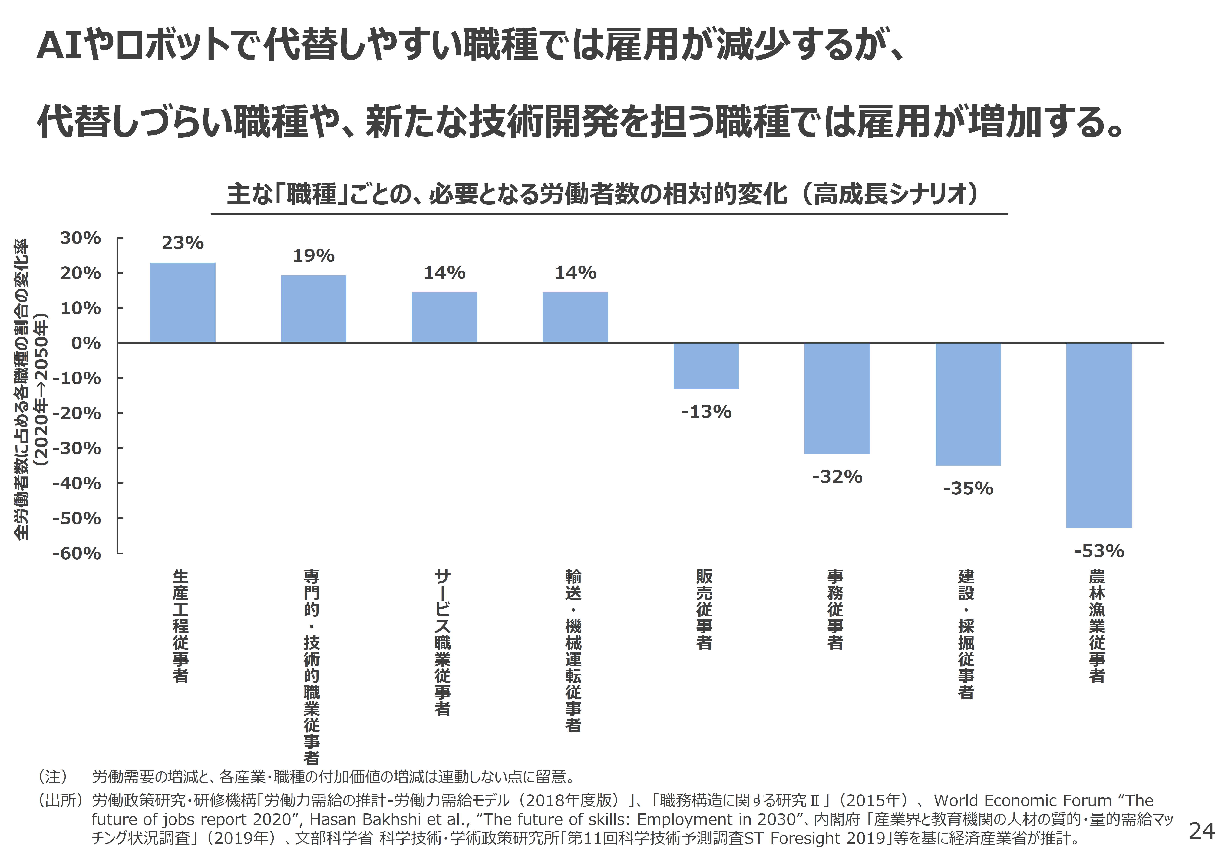
２ー時代に即した基礎・基本への対応
未来人材ビジョン（経済産業省 令和４年５月）
現在は「注意深さ・ミスがないこと」、「責任感・まじめさ」が重視されるが、
将来は「問題発見力」、「的確な予測」、「革新性」が一層求められる。
AIやロボットで代替しやすい職種では雇用が減少するが、代替しづらい職種や、
新たな技術開発を担う職種では雇用が増加する。
（出典）経済産業省ホームページ
「未来人材ビジョン」より抜粋

Slide 16
２ー時代に即した基礎・基本への対応
デジタル技術の活用状況について（2022年版ものづくり白書）
ものづくり企業におけるデジタル技術について、「活用している」とした企業が67.２％にのぼり、
そのうち、5割を超える企業が「生産性の向上」との効果が出ていると回答。
製造や開発・設計、生産管理の工程等において、約７割の企業がデジタル技術を活用し、
生産、作業工程などにおける効率化や簡素化の実現を図り、製品の品質や生産性の向上に
つなげていることに鑑みると、今後は工業系高等学校においても、従来の設備による学習だけ
に留まらず、デジタル技術を活用したものづくりの学習ができる環境を整えていくべきである。

Slide 17
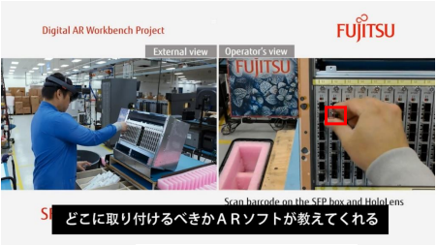
２ー時代に即した基礎・基本への対応
企業におけるデジタル技術の活用事例について（ARの活用）
【富士通ネットワークコミュニケーションズの事例】
ARゴーグルをデジタルツールとして活用することで、生産工程・作業工程の簡素化や効率化を図っている。
今後、工業系高校においてもARゴーグルなどのデジタルツールを活用して学習するとともに、工程管理や品質管理における探求学習としても期待することができる。
（出典）（独）情報処理推進機構
中小規模製造業の製造分野におけるデジタルトランス
フォーメーション(DX)のための事例調査報告書
より抜粋

Slide 18
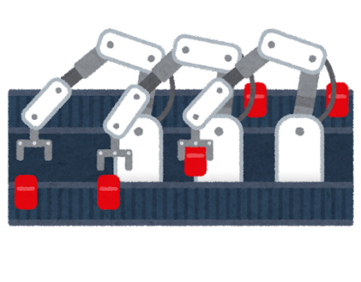
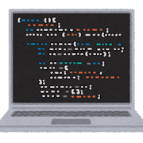
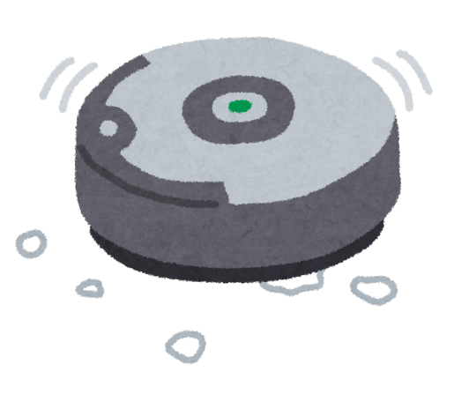
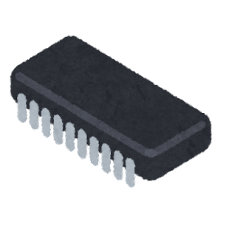
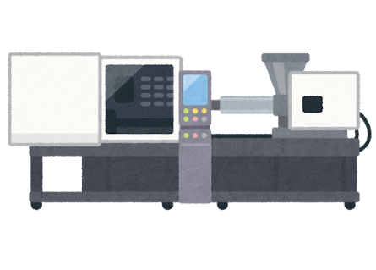
２ー時代に即した基礎・基本への対応
これからのものづくりのあり方について
以下の図のように、これからのものづくりには分野横断的な知識や情報が求められる。
これからのものづくり
ものづくりに関する学習
デジタル技術を活用した学習
工業技術基礎
工業情報数理
生産技術
プログラミング技術
電子計測制御
ソフトウェア技術
【制御技術実習】
シーケンス制御やフィードバック制御など自動制御に関する学習
【情報技術実習】
AIの基礎プログラムやデータ処理、ソフトウェアや情報セキュリティに関する学習
電子技術
機械工作
電子回路
機械設計
ハードウェア技術
電子機械
通信技術
【加工技術実習】
３DCADを用いた設計製図や組立・加工に関する学習
【電子技術実習】マイコン（Micro:bit・RasberryPi等）
プログラムとモノをつなぐ技術に関する学習や各種センサに関する学習
大阪府教育庁調べ
Notes:
工科高校には、「産業基盤を支える人材」の育成が求められています。
ＰＢＬの導入によって、生徒に、就業に必要な基礎力と専門分野の幅広い知識と技術・技能を融合して、課題を解決していく力を身に付けさせるとともに、生産現場で必要なコミュニケーション力、チームで取り組む力、提案する力を育成することをねらいとしています。
そこで、PBLでは、工業の専門的な知識をつけることだけでなく、生産現場でグループワークをする際に必要となる力を身につけさせるための経験や力を育む場面を生徒の状況をふまえた段階的なカリキュラムとして検討を行っていただくこととしています。

Slide 19
２ー時代に即した基礎・基本への対応
工業系高校における時代に即した基礎・基本へ対応するための取組み
AIやロボットで代替できない人材を育成するため、「革新性」のあるアイデアを表現できる
デジタル技術、「的確な予測」や「情報収集」を行うためのデータサイエンス、分野横断的な
学習、最も需要があるとされている「問題発見力」等を養うPBLの学習をさらに深めていく。
知識や技能・技術の習得
課題解決型の学習
従来の教科・科目
PBL
国数英等普通教科に関する教養を高める。
工業に関する幅広い知識を習得する。
実習を通して、実践力を高める。
コミュニケーション力
チーム力
分野横断的な学習
提案力
課題解決力
これからのものづくりに対応し、在籍する系・専科以外も学習する。
デジタル技術
AIや画像認識、AR等に関するデジタル技術に関する幅広い知識を習得する。
工程管理
品質管理
データサイエンス
安全意識
価値創出
データを集める、集めたデータを分析し法則を見つける、そのための手法（クラウドやディープラーニング等）やツールの使い方を学習する。
チームで課題解決に取り組むことで「問題発見力」や
「的確な決定」、「客観視」、「言語スキル」が磨かれる。
大阪府教育庁調べ

Slide 20
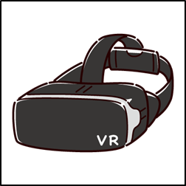
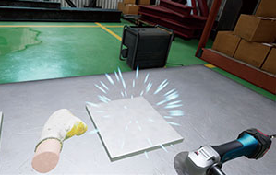
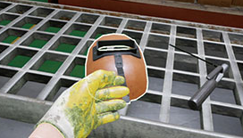
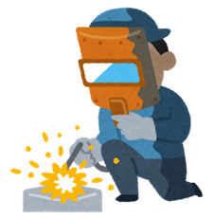
２ー時代に即した基礎・基本への対応（参考）
VRを活用した事例
サイバー空間（仮想空間）で安全に実習を行う手順を覚えたうえで、フィジカル空間（現実空間）
での実習に挑める。
また、現実では体験させられない危険体験（感電、落下、爆発、火災等）を通じて、手順や確認
作業の大切さを学べる。
【求められる教育資源】
VRゴーグル、高度情報処理端末（ハイスペックコンピューター）、
高速無線ネットワーク環境、VR教育コンテンツ（ソフトウェア）
サイバー空間（仮想空間）
フィジカル空間（現実空間）

Slide 21

２ー時代に即した基礎・基本への対応（参考）
AI技術に関する事例
ＡＩの将来性
人口減少社会における経済活動の維持をはじめ、更なる経済発展の切り札として期待されている。
物流拠点での自動ピッキング作業等で既に活用されている。
ＡＩ 技術分野の種類
工業系高校で扱う技術分野と学習内容
・回帰分析で使用する数学理論およびその実装技法 ・機械制御で使用するフィードバック制御技術
【求められる教育資源】
高度情報処理端末（ハイスペックコンピューター）、電子工作部品類（シングルボードコンピュータ、センサー類）
技術分野 | 技術の概要 | 活用されている場面
深層学習 （ディープラーニング） | データの特徴（パターン）と分類（ラベル）をデータベースに蓄積し、検証対象のデータに対してその分類を類推する。 | カスタマーサポート（AI チャット）機能、顔認証システム 等
回帰分析 （データ解析） | 種類の異なる複数のデータ同士の関連を数式化し、観測値と数式により予測値（論理値）を導出する。 | 気象予報、売上高予測、人流予測 等
機械制御 | センサー類の観測値を集約し、機械の駆動部を制御する。 | ピッキング作業システム、ドローン飛行制御 等

Slide 22
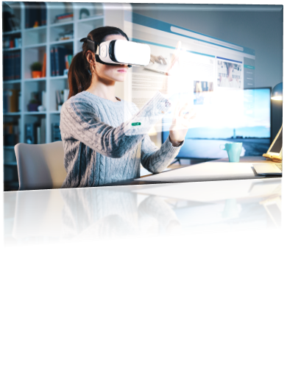

２ー時代に即した基礎・基本への対応（参考）
メタバース（インターネット上の仮想的な空間）を活用した事例
メタバースの将来性
メタバースは従来のインターネットの利点に加え仮想体験を伴うことから、人が集う新たなシーン、
すなわち新たな経済活動のステージとして注目されている。
学習により身につく力
メタバース空間に独自の建造物やアイテムを置き、人が集う仮想空間で視覚要素や情報を
共有する仕組みを作ることができる。
【求められる技術とツール】
【求められる教育資源】
高度情報処理端末（ハイスペックコンピューター）、高速無線ネットワーク環境、メタバースプラットフォーム
技術 | ツール
３Dモデルデザイン技術 | ３Dモデリングソフト ※（Unity、UnrealEngine、Blender）
３Dモデルを動かす技術 | プログラミングソフト ※（Unity、UnrealEngine）
デバッグ技術 （トライ＆エラーで改善） | ハイスペックパソコン（VRゴーグル） ※VRゴーグルは必ずしも必要ではない

Slide 23
３．企業・大学等との連携

Slide 24
３ー企業・大学等との連携
主な企業や大学等の連携について（令和3年度実績）
企業連携（技術指導・講習）
企業連携（企業・現場見学）
大学連携
①電気工事に関する高度な技術・技能指導
①建築現場見学会
（星野リゾートOMO7大阪新今宮 新築工事）
（大阪府営吹田桃山台高層住宅 新築工事）
①ロボット制御に関するプログラム実習
②配電盤・制御盤に関する実践的な
技術・技能指導
②大学の施設見学及び体験授業
②ATCデザインセンター
（各種デザイナー事務所）
③研究室見学
③技能検定（機械検査）に関する
技術・技能指導
③機械・電気・建築等に関する工場見学
④オンライン大学連携（特別講義）
④ロボットの製作・制御及び
マイコンによるセンサアクチュエータの制御
各種大会への参加
業界団体等連携（技術指導・見学等）
①技能五輪全国大会（配管部門）
⑤宅設計について
①技能検定（旋盤・シーケンス制御等）
技術・技能指導
②高校生ものづくりコンテスト
（旋盤・電気工事・測量・配管・化学分析等）
⑥不断水分岐工事の実演・実習
②電気工事に関する実践的な技術・技能指導
⑦Auto CADによる設備製図の描き方
③測量新技術の体験実習
③全国製図コンクール
大阪府教育庁調べ
今後の企業や大学等の連携について
テーマや単元ごとに、中・長期的な連携（技術指導や講習に係る講師派遣など）
企業や大学等の施設設備を活用した連携
今後の実用化をめざした新技術をテーマにした連携（授業だけでなく、教員の研修も行う）
将来的に企業や大学等と連携した教育内容やカリキュラムなどの協働作成の検討

Slide 25
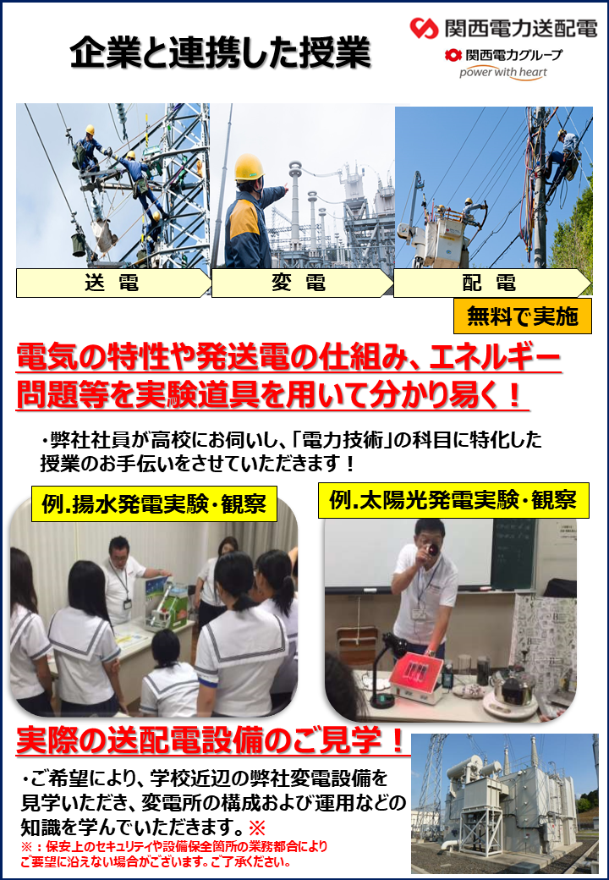
３ー企業・大学等との連携
今後の企業連携（技術指導・講習など） 【参考】
関西電力送配電による電力技術に関する連携授業（企業の専門性を生かした実践的・体験的な教育支援）
「実践的・体験的な学習活動を行うことなどを通してものづくりを通じ、地域や社会の健全で持続的な発展を担う職業人として
必要な資質・能力を次のとおり育成することを目指す。」（高等学校学習指導要領平成30年告示解説 工業編）
電気系の基幹科目である電力技術において、企業と連携した授業を行うことで、本物の送電線に触れる機会や各種施設設備
の見学に加え、今後普及が期待される新しい発電技術などについて知る機会が増える。電力技術に関する分野について実践
的・体験的な学習活動を通して体系的・系統的に理解するとともに、関連する技術を身につけることが期待される。

Slide 26
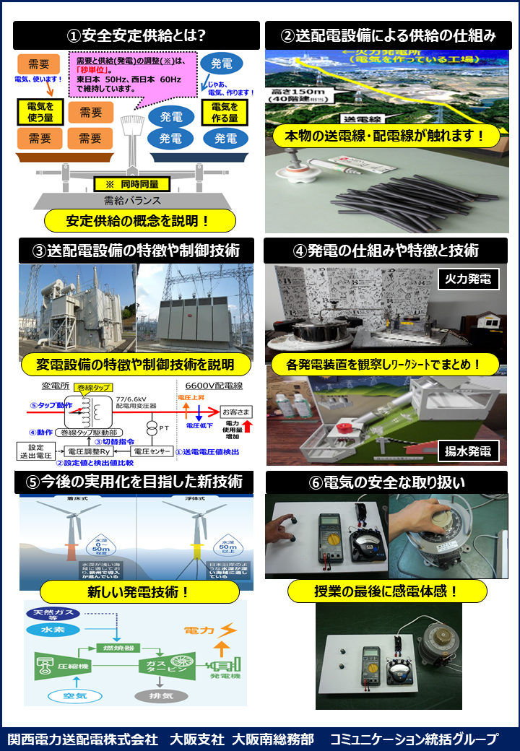
３ー企業・大学等との連携
今後の企業連携（技術指導・講習など） 【参考】
関西電力送配電による電力技術に関する連携授業（企業の専門性を生かした実践的・体験的な教育支援）

